Slide 1
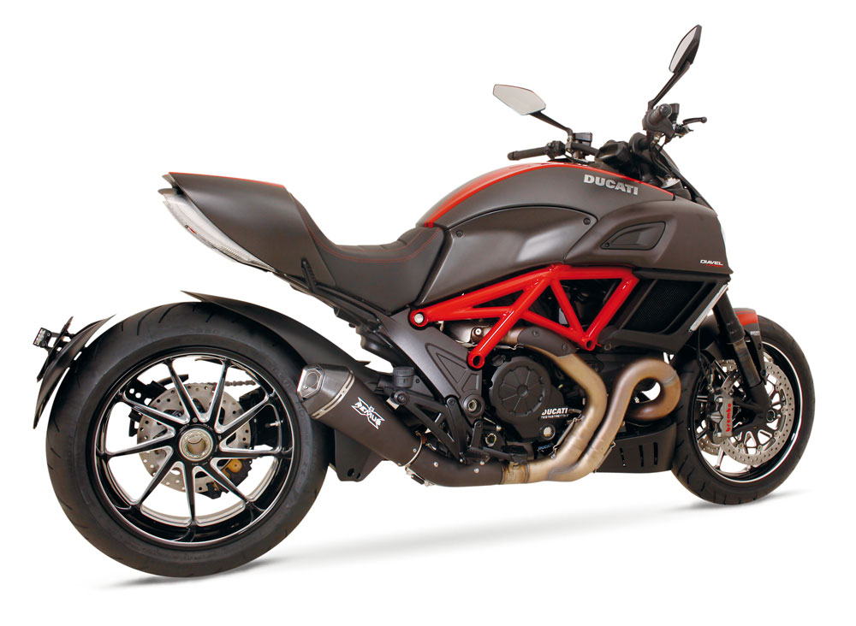
BIKE INFO 34/2015
DUCATI Diavel Mod. 2014

Slide 2
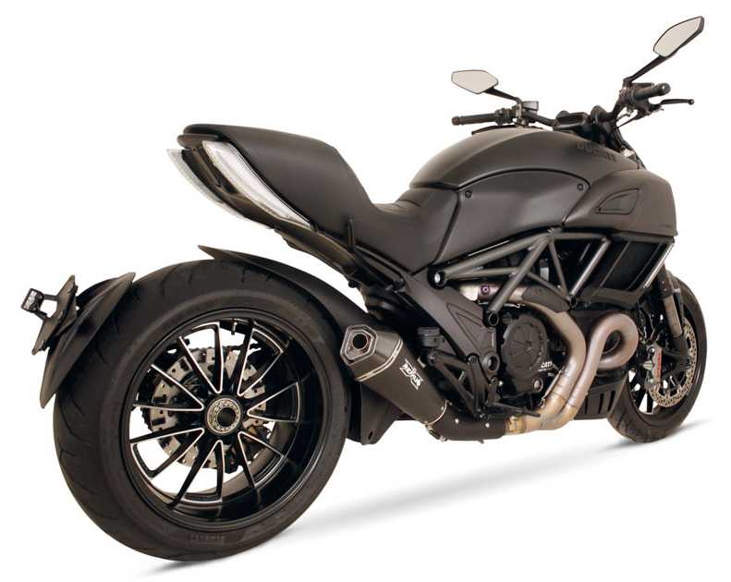
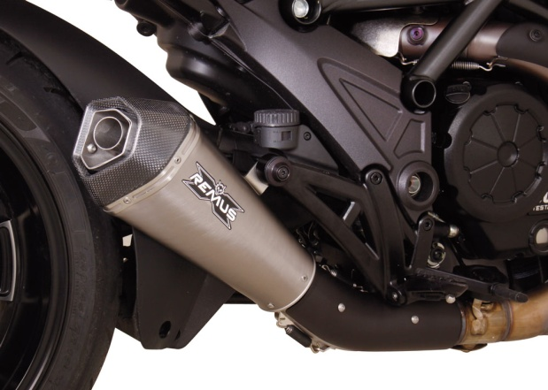
Motorrad / Bike
Abbildung kann vom Original abweichen / Picture can deviate from original product

Slide 3
Leistungsdiagramm / Dyno chart
Technische Änderungen und Irrtümer bleiben vorbehalten.
Subject to technical alterations and errors.

Slide 4
Artikelliste / Partnumbers
REMUS ARTIKELNUMMERN IM DETAIL / PART NUMBERS IN DETAIL
Modell - Type | Bj. | Ømm | Beschreibung DEUTSCH | Description ENGLISH | Typ | Type | Mantel Variante | Sleeve Version | Artikelnummer Part number | EUR exkl. MwSt. EUR excl. VAT
Diavel 119 kW | 11- | 65 | Verbindungsrohr inkl. Hitzeschutzblech schwarz lackiert | connecting tube incl. heat protecting shield black painted |  |  |  |  | 0105 158111 | 155,00
 |  |  | Einsteckkatalysator | plug-in catalytic converter | EG/ABE | EEC |  |  | KAT016 | 140,00
 |  |  | HYPERCONE | HYPERCONE | EG/ABE | EEC | Edelstahl | stainless steel | 6682 102365 | 351,00
 |  |  | HYPERCONE | HYPERCONE | EG/ABE | EEC | Edelstahl schwarz | stainless steel black | 6782 102365 | 379,00
 |  |  | HYPERCONE | HYPERCONE | EG/ABE | EEC | Titan | titanium | 6882 102365 | 447,00
 |  |  | Die Schalldämpferanlage hat eine EG-Genehmigung, ist jedoch nur in Verbindung mit dem Einsteckkatalysator für den öffentlichen Strassenverkehr zugelassen.
 |  |  | The exhaust system has an EEC approval, but is only authorised for road use in combination with the plug-in catalytic converter.
Preise 2015 in Euro exkl. MwSt. / Prices 2015 in Euro excl. VAT! |  |  |  |  |  |  |  | Irrtum und Änderung vorbehalten / Errors and omission excepted

Slide 5
Artikelliste / Partnumbers
REMUS ARTIKELNUMMERN / PART NUMBERS
Modell - Type | Bj. | Ømm | Beschreibung DEUTSCH | Description ENGLISH | Typ | Schalldämpfer | Mantel | Sleeve | Artikelnummer | EUR exkl. MwSt.
 |  |  |  |  | type | Muffler | Variante | Version | Part number | EUR excl. VAT
Diavel | 11- | 65 | Slip on (Schalldämpfer mit Verbindungsrohr) (nur mit Einsteckkat für die Strasse genehmigt) inkl. Hitzeschutzblech schwarz lackiert | slip on (muffler with connecting tube) (only incl. plug-in catalytic converter street-legal) incl. heat protecting shield black painted |  | HYPERCONE | Edelstahl | stainless steel | 056682 158111 | 506,00
119 kW |  |  |  |  |  | HYPERCONE | Edelstahl schwarz | stainless steel black | 056782 158111 | 534,00
 |  |  |  |  |  | HYPERCONE | Titan | titanium | 056882 158111 | 602,00
 |  |  | Einsteckkatalysator | plug-in catalytic converter | EG/ABE/EEC |  |  |  | KAT016 | 140,00
 |  |  | Die Schalldämpferanlage hat eine EG-Genehmigung, ist jedoch nur in Verbindung mit dem Einsteckkatalysator für den öffentlichen Strassenverkehr zugelassen.
 |  |  | The exhaust system has an EEC approval, but is only authorised for road use in combination with the plug-in catalytic converter.
Preise 2015 in Euro exkl. MwSt. / Prices 2015 in Euro excl. VAT! |  |  |  |  |  | Irrtum und Änderung vorbehalten / Errors and omission excepted

